Slide 1
SOCIÁLNÍ
PSYCHOLOGIE
JARO 2019
MGR. ZUZANA KROČÁKOVÁ

Slide 2
CÍLE
Naučit se přemýšlet o sobě a o pedagogických situacích a lépe jim porozumět s využitím psychologických poznatků.
Proč?
Abyste se snáze stali takovým pedagogem, jakým chcete být.
Abyste si našli si vlastní cestu, jak věci dělat, na níž budete spokojení.

Slide 3
DOCHÁZKA
Můžete mít JEDNU absenci, jejichž důvody mohou být jakékoli a nemusíte se omlouvat.
Pokud se nemůžete zúčastnit svého semináře, můžete si jej přijít nahradit do jiné seminární skupiny bez předchozího ohlášení. (začínáme sudým týdnem)
Semináře se konají v úterý 8.00 a v 11.00 v uč. 58
Pokud by měla vaše absence překročit povolenou, informujete mne o tom do 14 dnů od této absence a požádejte si o zadání náhradní práce na 7477@mail.muni.cz

Slide 4
PRÁCE V SEMINÁŘI
Aby byl seminář opravdu seminářem, přeju si
abyste byli přítomni pozorností i myšlenkami.
abyste přemýšleli, diskutovali, ptali se a oponovali.
abyste přinášeli svá témata, zkušenosti, názory, postřehy.
abyste byli otevření, vytvářeli si názory a přijímali nové úhly pohledu na známé věci.
abyste si chtěli něco odnést, ne jen sedět.

Slide 5
OZVĚTE SE, POKUD...
... mluvíme o něčem, co už jste probrali jinde.
... mluvíme o něčem, co vám připadá nepoužitelné, moc teoretické, bez kontaktu s praxí.
...vám to nedává smysl.
...nesouhlasíte či máte jinou zkušenost.

Slide 6
PTEJTE SE, POKUD...
... nerozumíte.
...chcete jít víc do hloubky.
...chcete téma propojit se svou zkušeností.

Slide 7
PREKONCEPTY (volné psaní)
Čím se (podle vás) zabývá sociální psychologie?
Jaká jsou její témata, která zkoumá?
Co z ní můžete využít?

Slide 8
PREKONCEPTY (s nápovědou)
HOUBA
Co z toho, co jste viděli ve videu, je objektem zkoumání sociální psychologie?

Slide 9
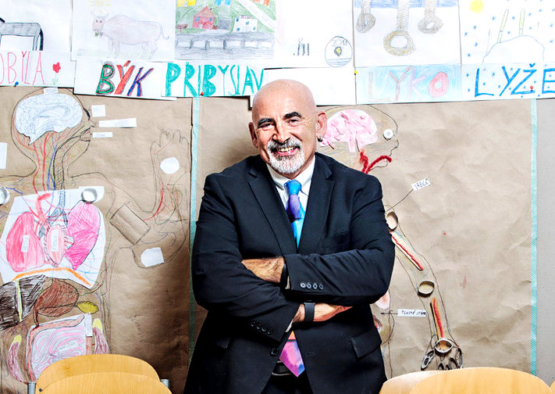
AKTIVITZACE losováním jmen
inspirace metodou Dylana Wiliama
další techniky v The Classroom Experiment:
zkrácená verze:
https://youtu.be/b0TTgeSn7ys

Slide 10
Zátěžové situace

Slide 11
ZÁTĚŽOVÉ SITUACE Co to je?
= náročné situace, které ke svému zvládnutí vyžadují zvýšené úsilí a které jsou doprovázeny silnými emocemi.
FRUSTRACE
DEPRIVACE
-------------------------------------------------------------------------------------
STRES
-------------------------------------------------------------------------------------
NÁROČNÉ ŽIVOTNÍ SITUACE (komplexní)

Slide 12
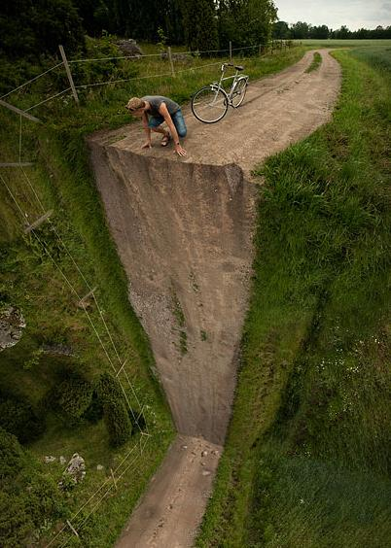
FRUSTRACE Co to je?
Stav, vznikající ze skutečnosti, že jedinec nemohl náležitě uspokojit své potřeby.
Frustrace se projevuje nepříjemnými pocity
nutnost reagovat

Slide 13
EMOČNÍ ZÁTĚŽ
KOULE
Co s ní?
Řízené (vědomé) odžití emocí

Slide 14
MARSHMALLOW TEST
Na základě videa i vlastních zkušeností a znalostí dejte do souvislostí následující pojmy:
FRUSTRACE POTŘEBY
FRUSTRAČNÍ TOLERANCE NEPŘÍJEMNÉ POCITY
OKAMŽITÉ USPOKOJENÍ SEBEKONTROLA
SLAST ODMĚNA
ODLOŽENÍ SLASTI
ÚSPĚCH

Slide 15
MARSHMALLOW TEST
94 dětí ze školky Stanfordovy univerzity
60. léta 20. století
vysledován vliv na životní úspěšnost
DNEŠNÍ POHLED: https://psychologie.cz/marshmallow-test-v-opravne/

Slide 16
REAKCE NA FRUSTRACI
*agrese obrácená ven
*agrese obrácená dovnitř
*racionalizace
*projekce
*únik
*kompenzace
*vytváření póz, masek
*náhradní cíl
*rezignace
*regrese/transgrese
*identifikace
*substituční chování
více v Řezáč Jaroslav: Sociální psychologie

